Slide 1


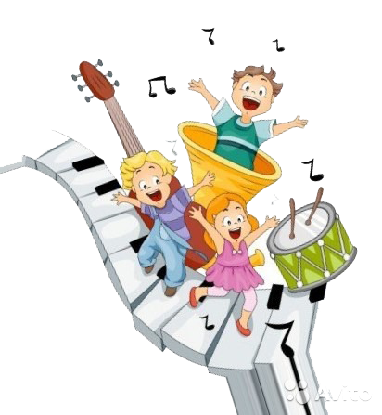

ПЕДАГОГИЧЕСКИЙ КОЛЛЕКТИВ ДЕТСКОГО САДА УДЕЛЯЕТ БОЛЬШОЕ ЗНАЧЕНИЕ РАЗВИТИЮ ХУДОЖЕСТВЕННО-ЭСТЕТИЧЕСКОГО
ВОСПРИЯТИЯ ДЕТЕЙ
ОЦЕНКА ЭФФЕКТИВНОСТИ ПЕДАГОГИЧЕСКИХ ВОЗДЕЙСТВИЙ И ИНДИВИДУАЛЬНОГО РАЗВИТИЯ ДЕТЕЙ ПО ОБРАЗОВАТЕЛЬНОЙ ОБЛАСТИ
«ХУДОЖЕСТВЕННО- ЭСТЕТИЧЕСКОЕ РАЗВИТИЕ»

Slide 2

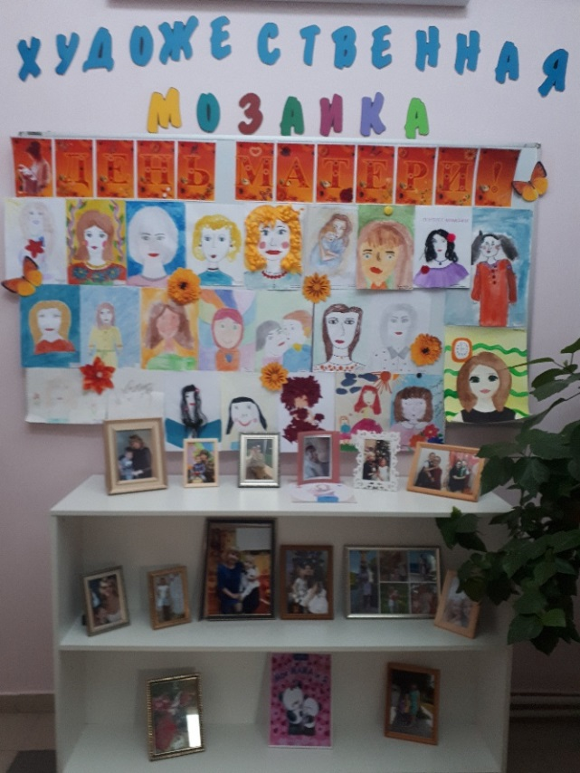
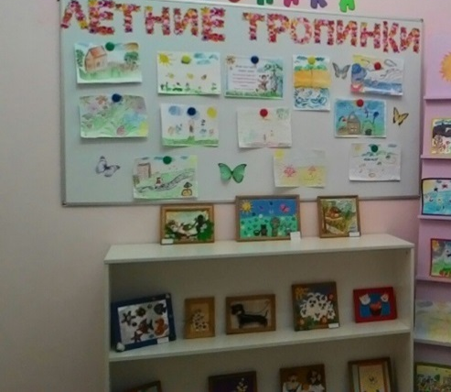
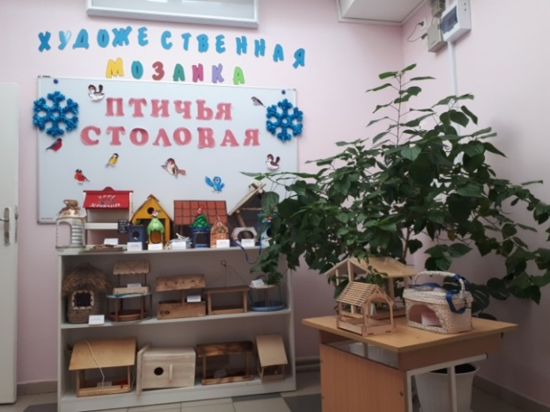

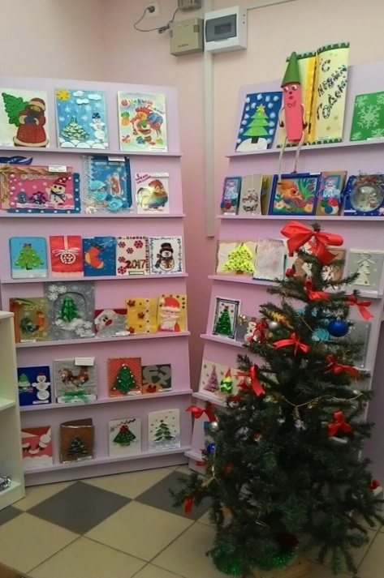
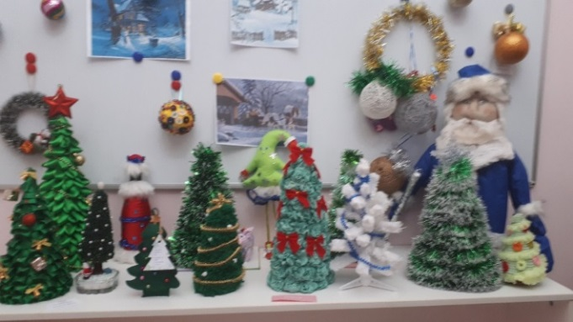
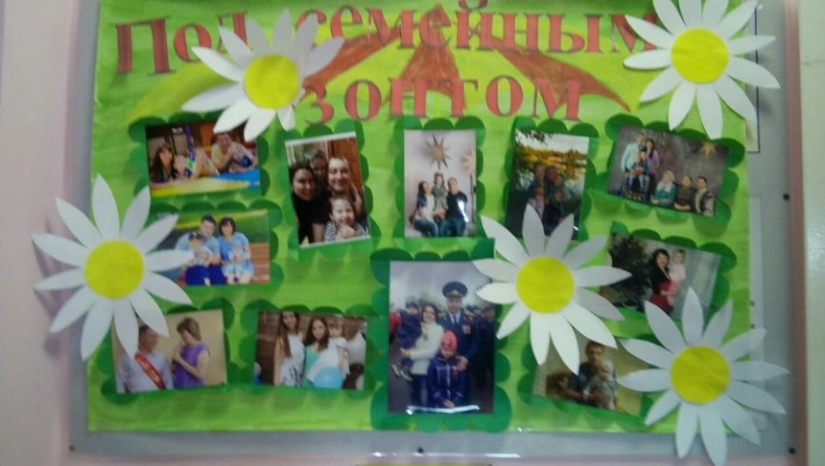
ЭКСПОЗИЦИЯ ТВОРЧЕСКИХ ВЫСТАВОК ИСПОЛЬЗУЕТСЯ ПЕДАГОГАМИ,
КАК СРЕДСТВО РАЗВИТИЯ ХУДОЖЕСТВЕННО-ЭСТЕТИЧЕСКОГО
ВОСПРИЯТИЯ ДЕТЕЙ

Slide 3

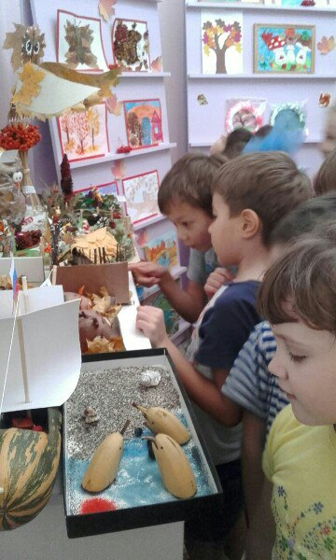
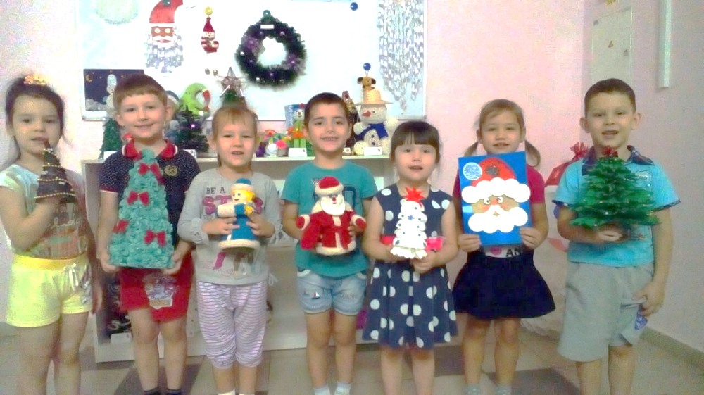
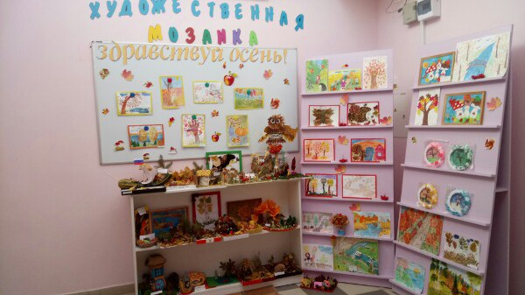
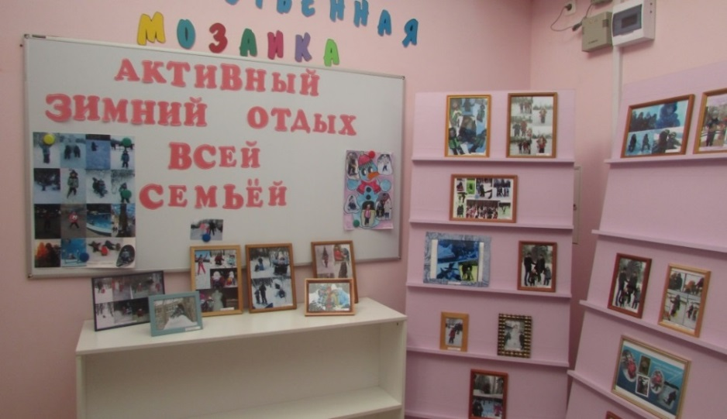
В ДЕТСКОМ САДУ ПОСТОЯННО ФУНКЦИОНИРУЕТ ВЫСТАВОЧНЫЙ ЗАЛ

Slide 4
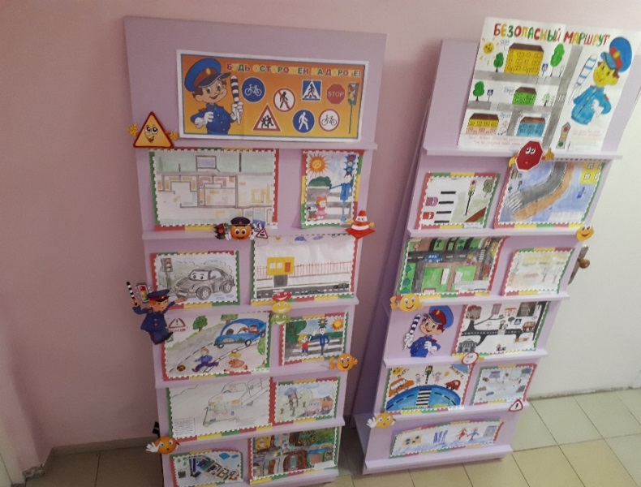
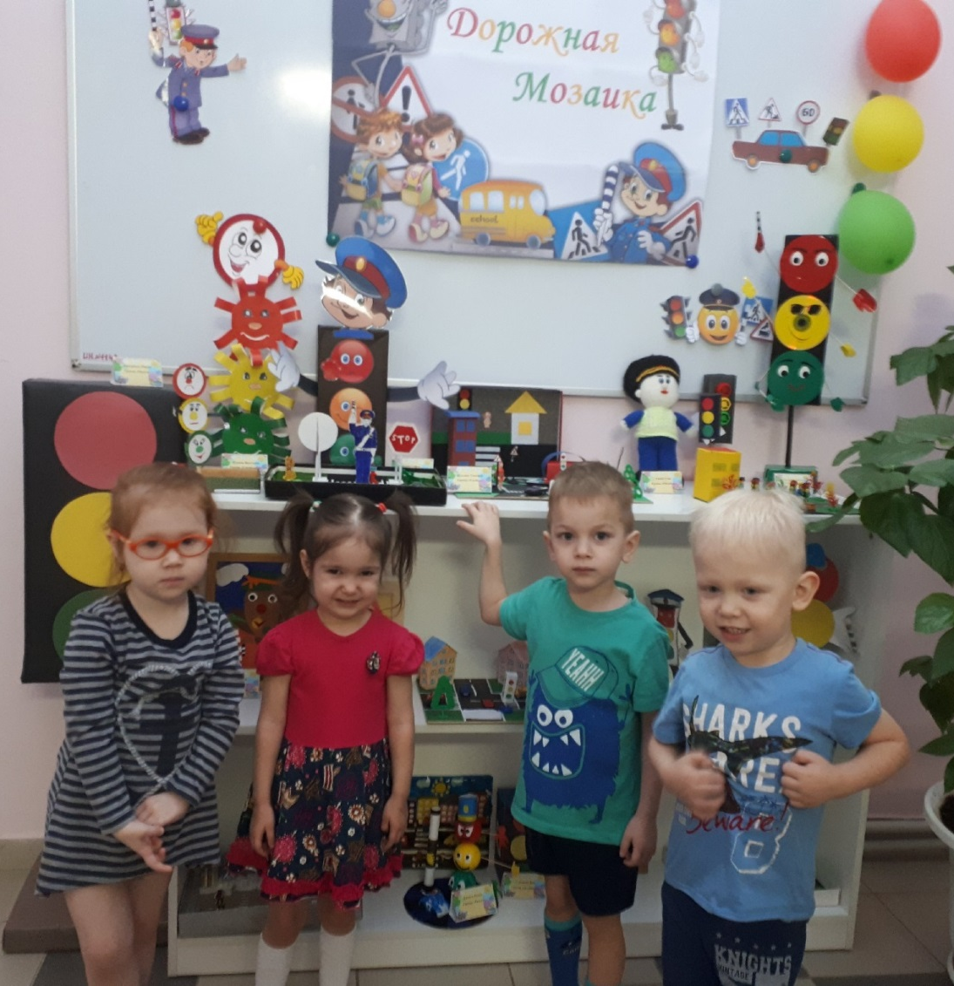
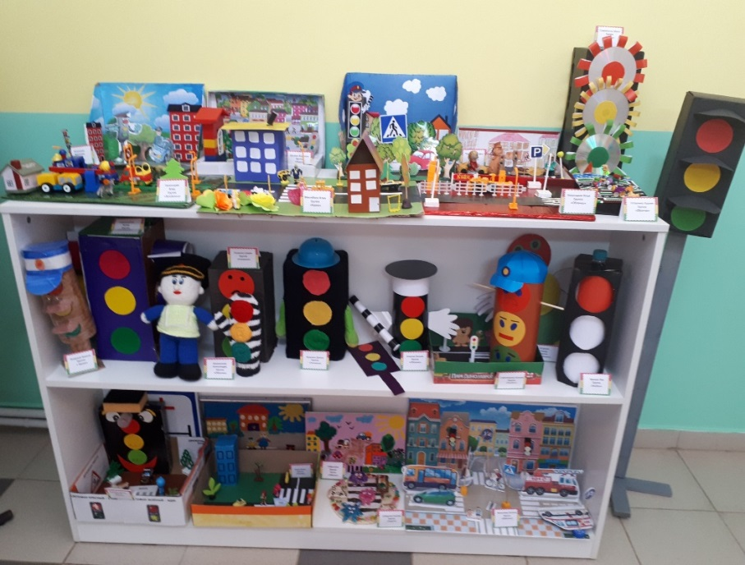
ТЕМАТИКА ТВОРЧЕСКИХ РАБОТ РАЗНООБРАЗНА И ОПРЕДЕЛЯЕТСЯ
ТЕХНОЛОГИЕЙ СОБЫТИЙНОСТИ

Slide 5
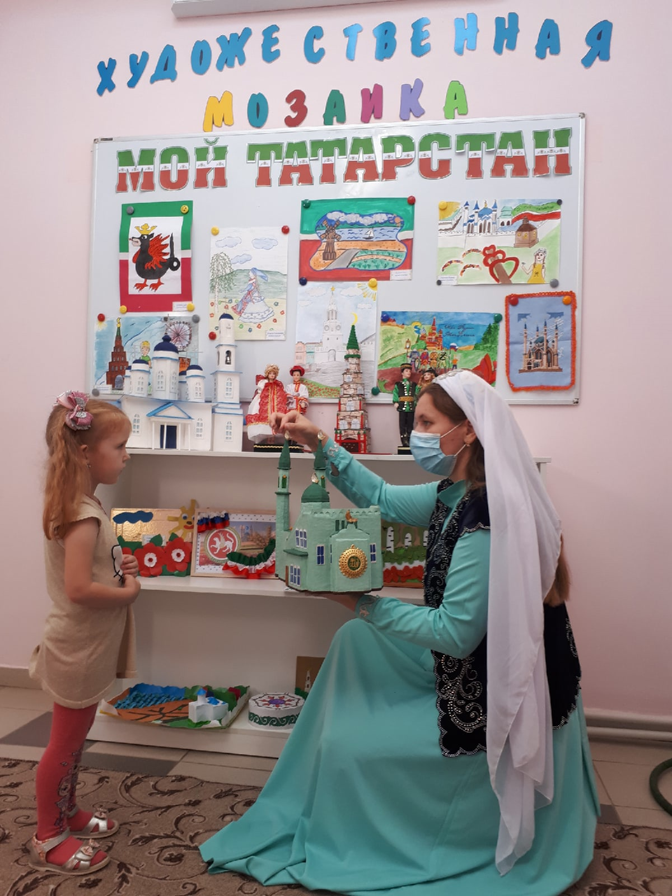
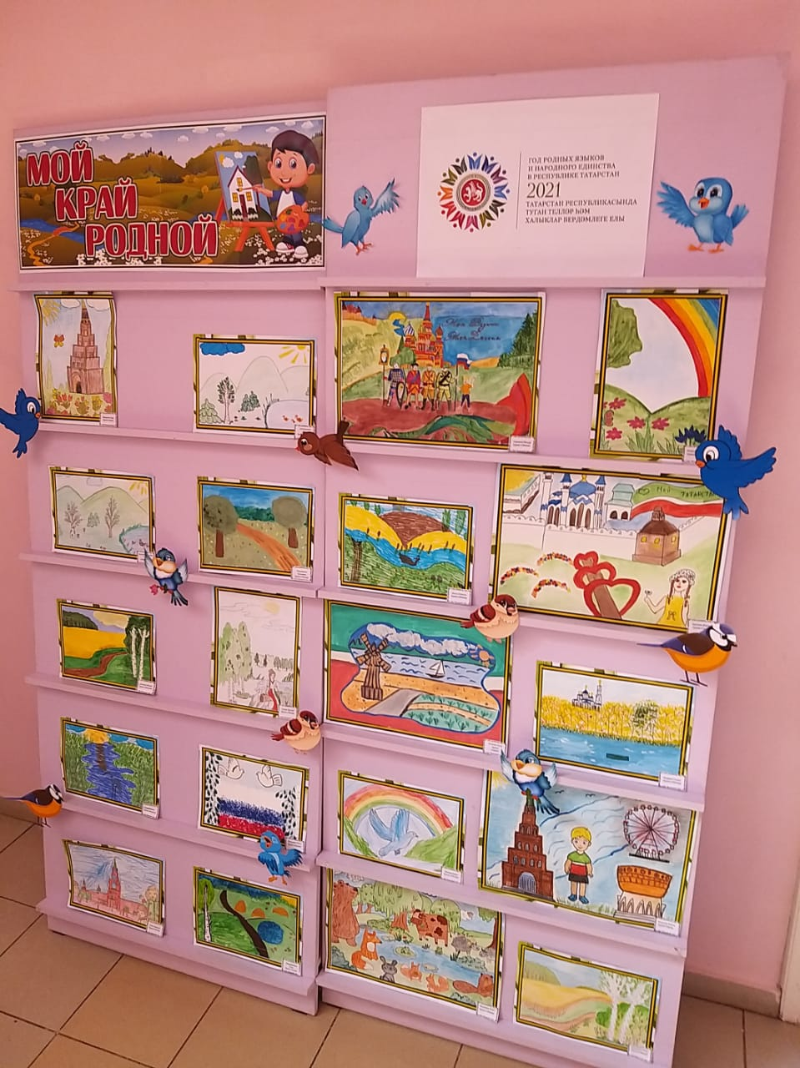
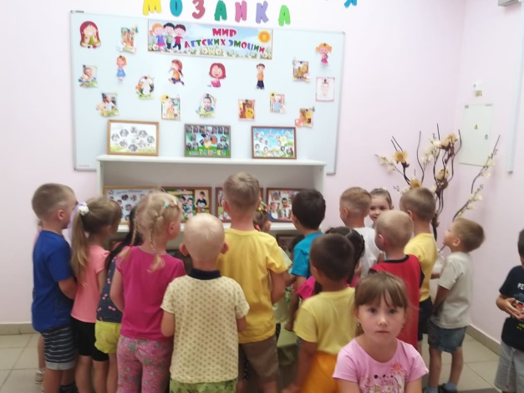
ВОСПИТАННИКИ С БОЛЬШИМ УДОВОЛЬСТВИЕМ ПОСЕЩАЮТ ВЫСТАВКИ, ЗНАКОМЯТСЯ С ТВОРЧЕСКИМИ РАБОТАМИ ДЕТЕЙ И ВЗРОСЛЫХ

Slide 6
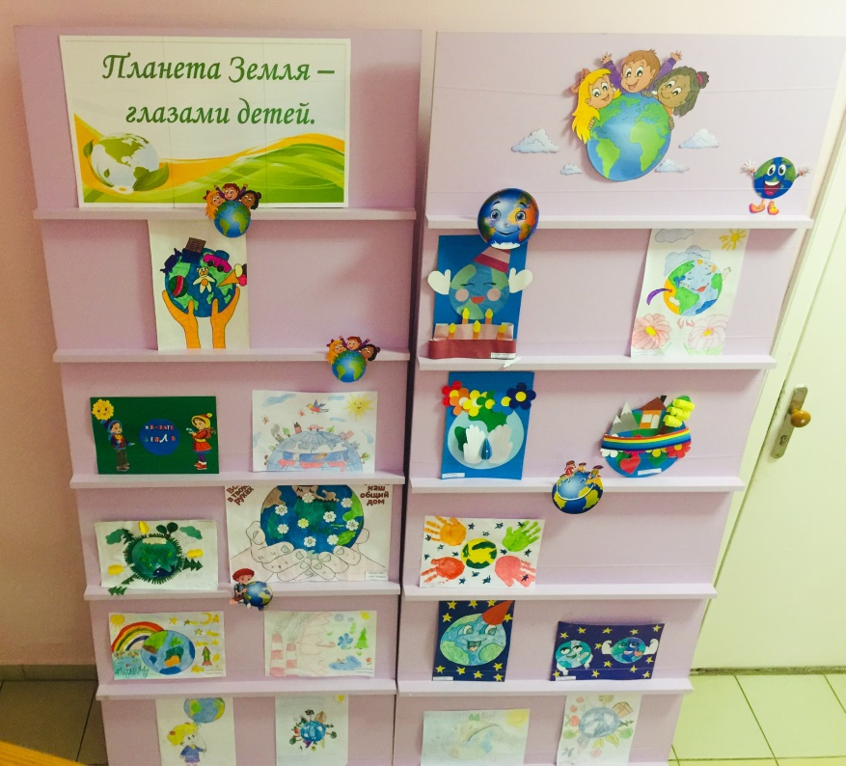
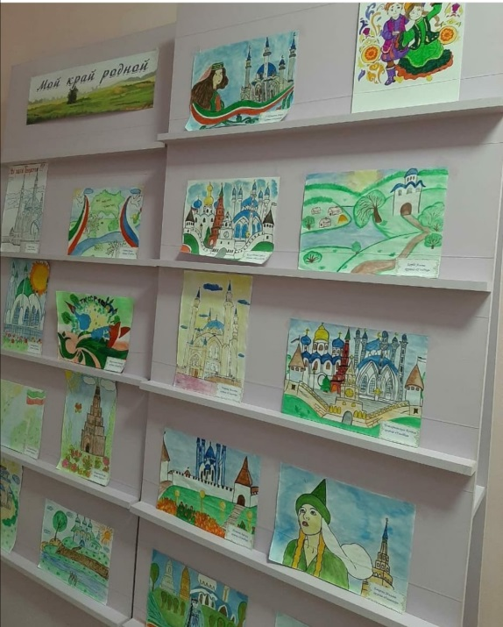
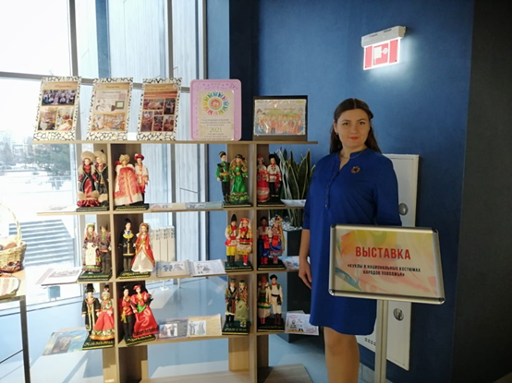
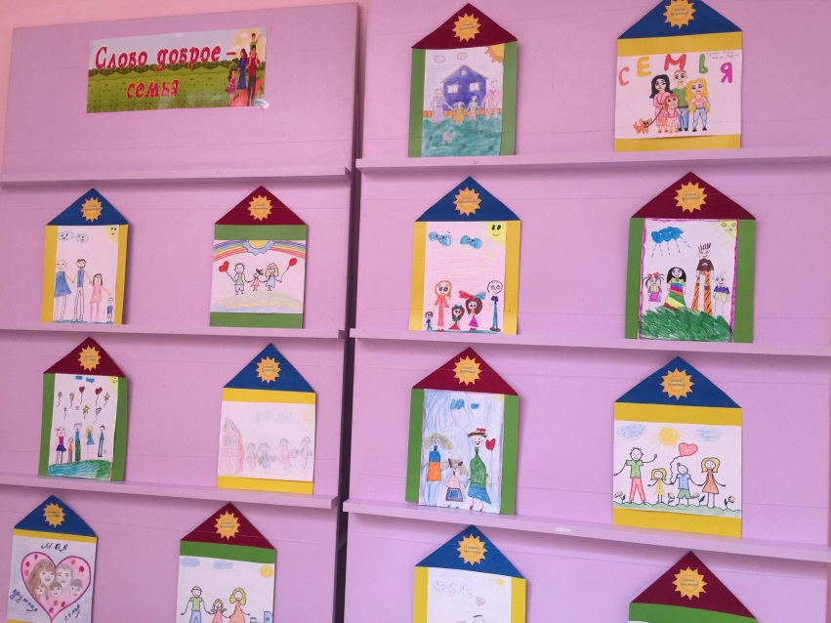
ОФОРМЛЕНИЕ ДЕТСКИХ РАБОТ ЦЕЛОЕ ИСКУССТВО

Slide 7

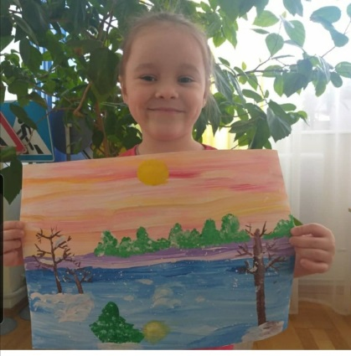
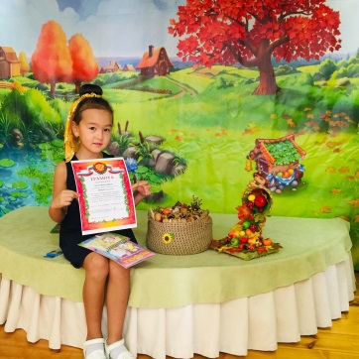
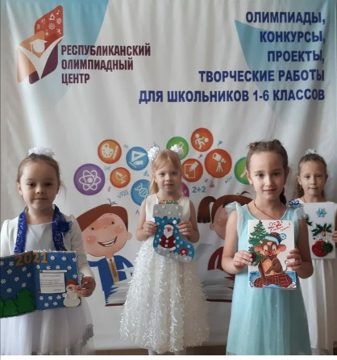
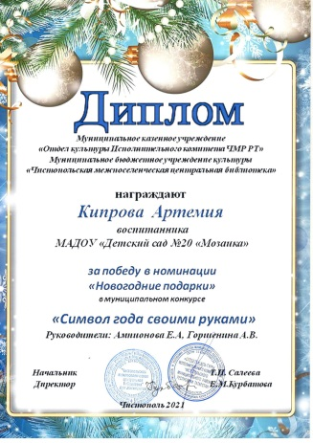
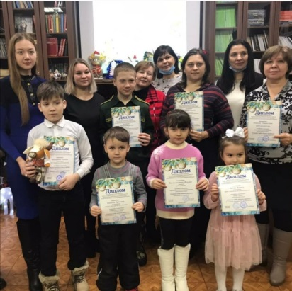

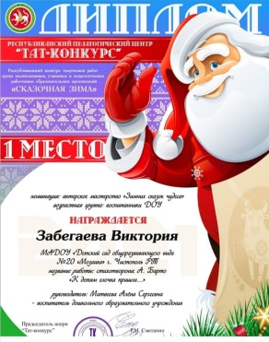

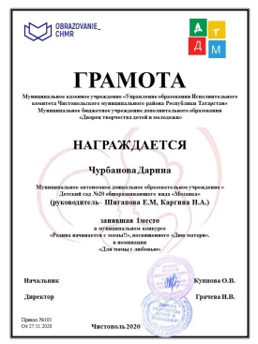

ОСНОВНЫЕ РЕЗУЛЬТАТЫ ДЕЯТЕЛЬНОСТИ В ЧАСТИ РАЗВИТИЯ ХУДОЖЕСТВЕННО-ЭСТЕТИЧЕСКОГО ВОСПРИЯТИЯ У ДЕТЕЙ
ПОБЕДИТЕЛЬ, ПРИЗЕР муниципальной олимпиады по рисунку «Маленькие шедевры»2020, 2021г.;
ПРИЗЕР муниципального конкурса «Символ года», 2020,2021 г.;
ПОБЕДИТЕЛЬ республиканского конкурса «Скоро Новый год», 2020 г.;
ПОБЕДИТЕЛЬ республиканского конкурса «Космическое путешествие Лунтика», 2020 г.;
ПОБЕДИТЕЛЬ международного конкурса декоративно-прикладного творчества и изобразительного искусства «День Победы глазами детей», 2020 г.;
ПОБЕДИТЕЛЬ всероссийского конкурса « Промыслы родного края», 2021 г.;
ПОБЕДИТЕЛЬ всероссийского конкурса «Творчество Зимы», 2021 г.;
ПОБЕДИТЕЛЬ И ПРИЗЕР регионального конкурса рисунков «Герои Произведений А. Барто», 2021 г

Slide 8
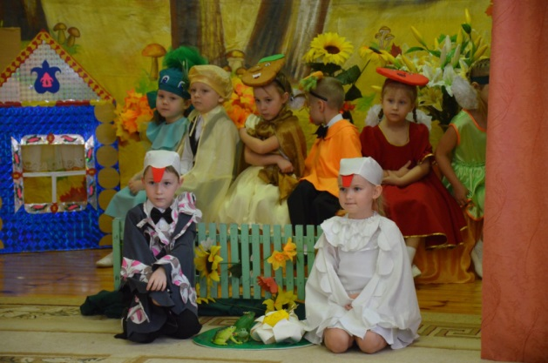
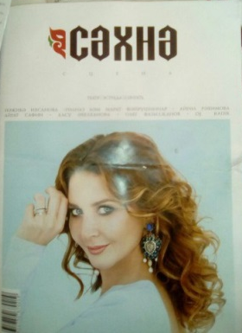
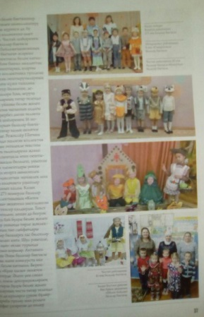
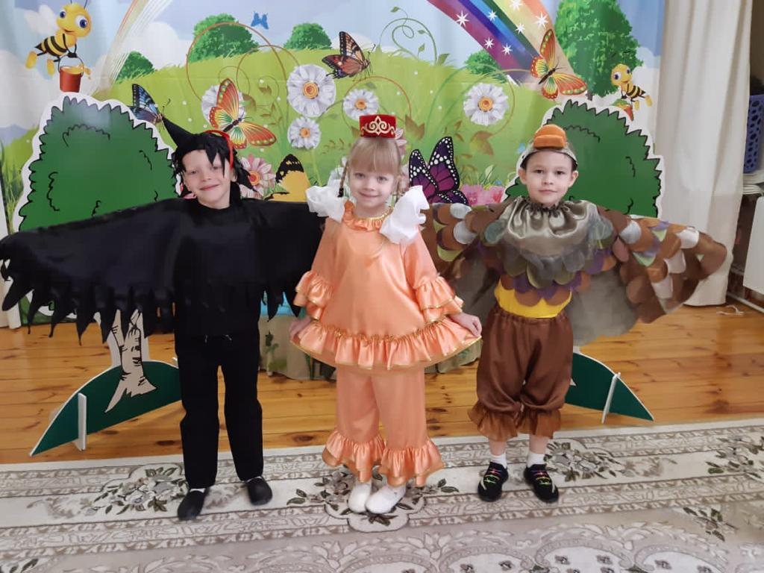
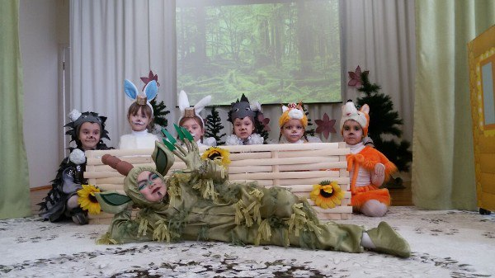
ТЕАТРАЛИЗОВАННАЯ ДЕЯТЕЛЬНОСТЬ – ЭТО САМЫЙ РАСПРОСТРАНЕННЫЙ ВИД ДЕТСКОГО ТВОРЧЕСТВА.
ОНА БЛИЗКА И ПОНЯТНА РЕБЕНКУ, ГЛУБОКО ЛЕЖИТ В ЕГО ПРИРОДЕ

Slide 9
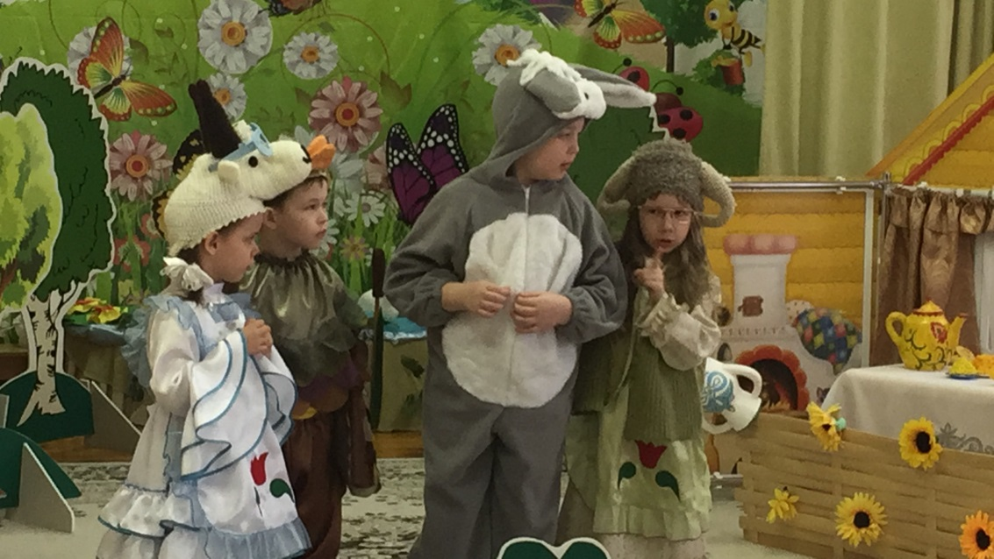
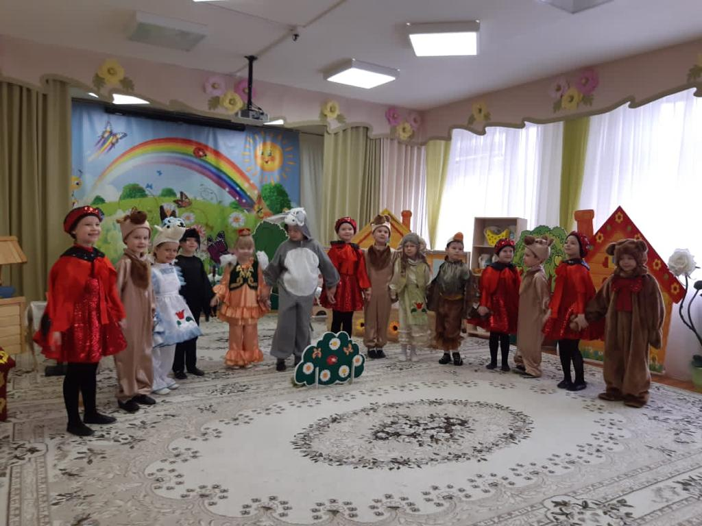
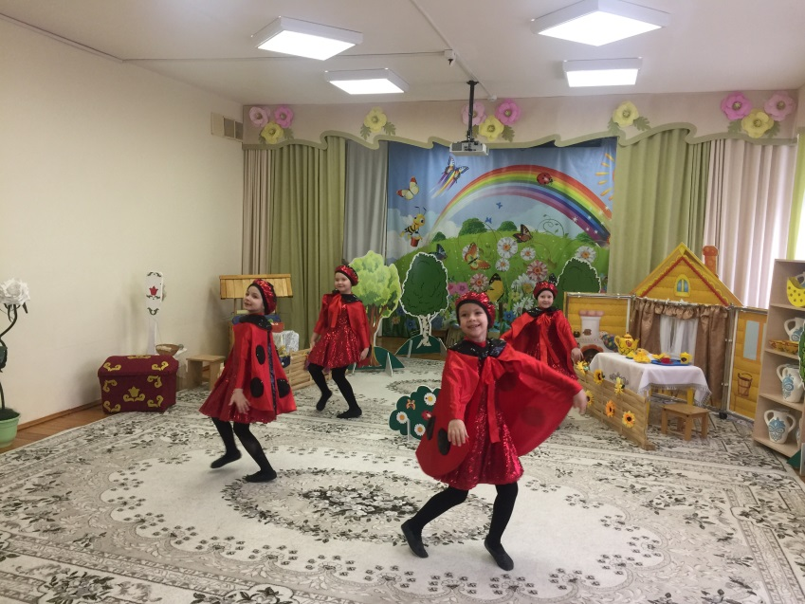
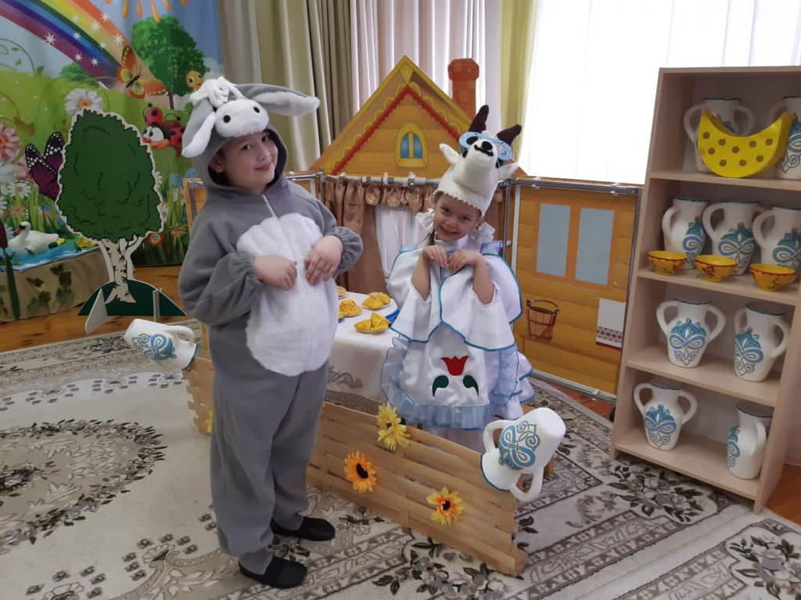

ТЕАТРАЛИЗОВАННАЯ ДЕЯТЕЛЬНОСТЬ ИСПОЛЬЗУЕТСЯ ПЕДАГОГАМИ - КАК СРЕДСТВО РАЗВИТИЯ ТВОРЧЕСКИХ И ПОЗНАВАТЕЛЬНЫХ СПОСОБНОСТЕЙ ДЕТЕЙ

Slide 10


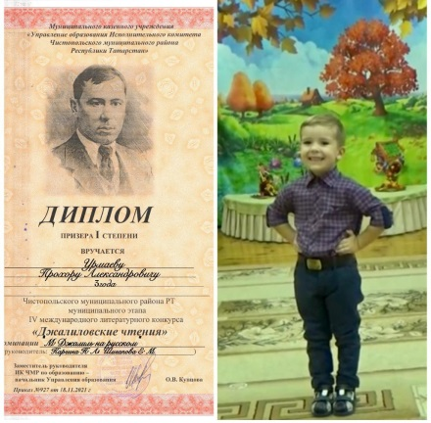
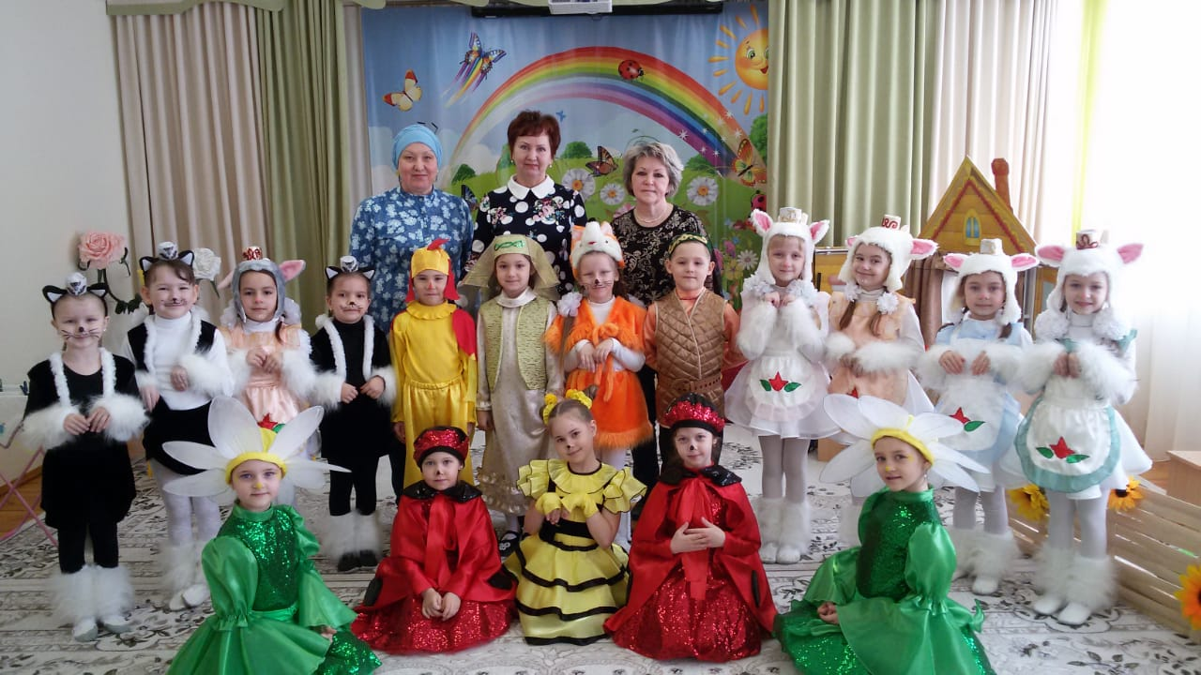
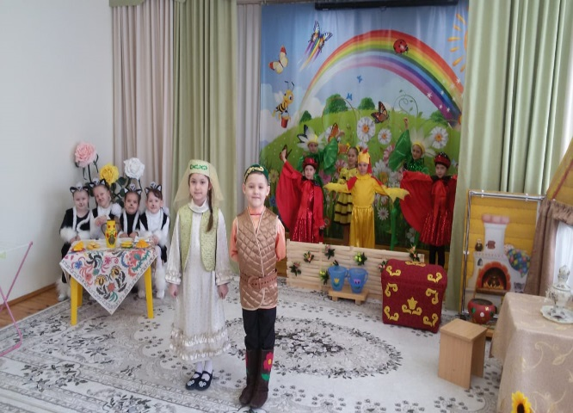
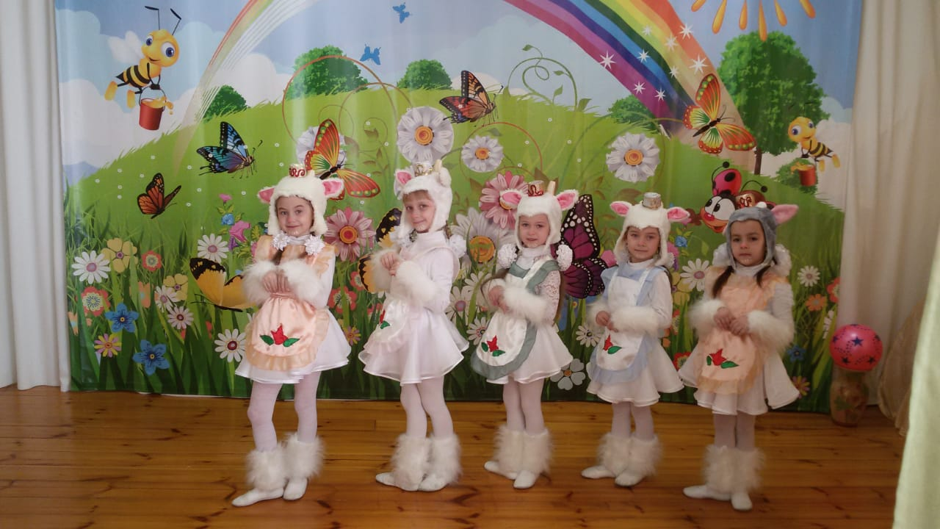
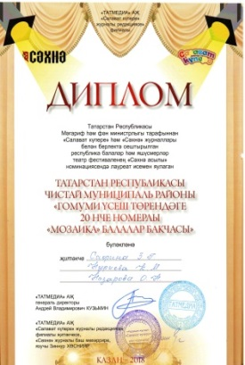
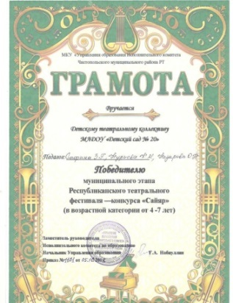


ОСНОВНЫЕ РЕЗУЛЬТАТЫ ДЕЯТЕЛЬНОСТИ В ЧАСТИ РАЗВИТИЯ ХУДОЖЕСТВЕННО-ЭСТЕТИЧЕСКОГО ВОСПРИЯТИЯ У ДЕТЕЙ
Достижения воспитанников:
ПОБЕДИТЕЛЬ муниципального фестиваля театрализованных представлений на татарском языке «Экият Илендэ», 2020, 2021 г. г.
ПОБЕДИТЕЛЬ муниципального фестиваля театрализованных представлений «В мире сказок», 2020г.
ПОБЕДИТЕЛЬ муниципального этапа международного литературного конкурса «Джалиловские чтения», 2021 г
ПОБЕДИТЕЛЬ В НОМИНАЦИИ республиканского конкурса «Сайяр», 2020, 2021 гг.

Slide 11
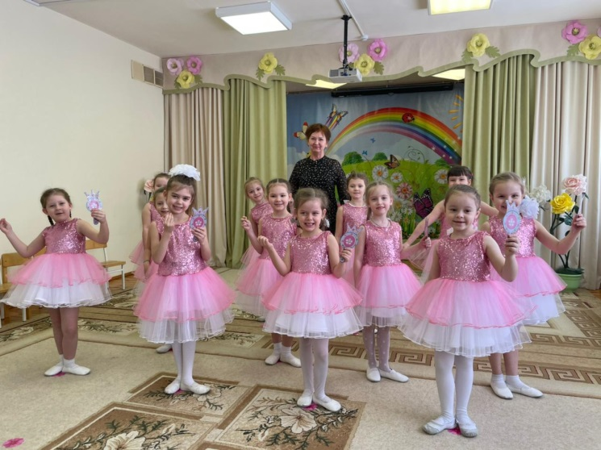
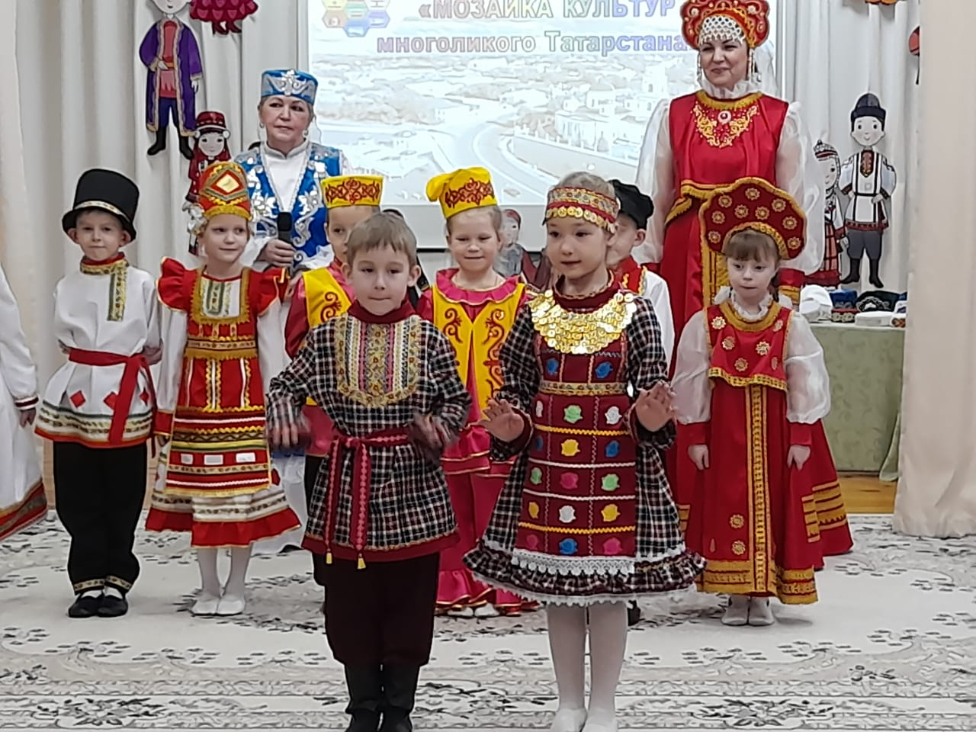

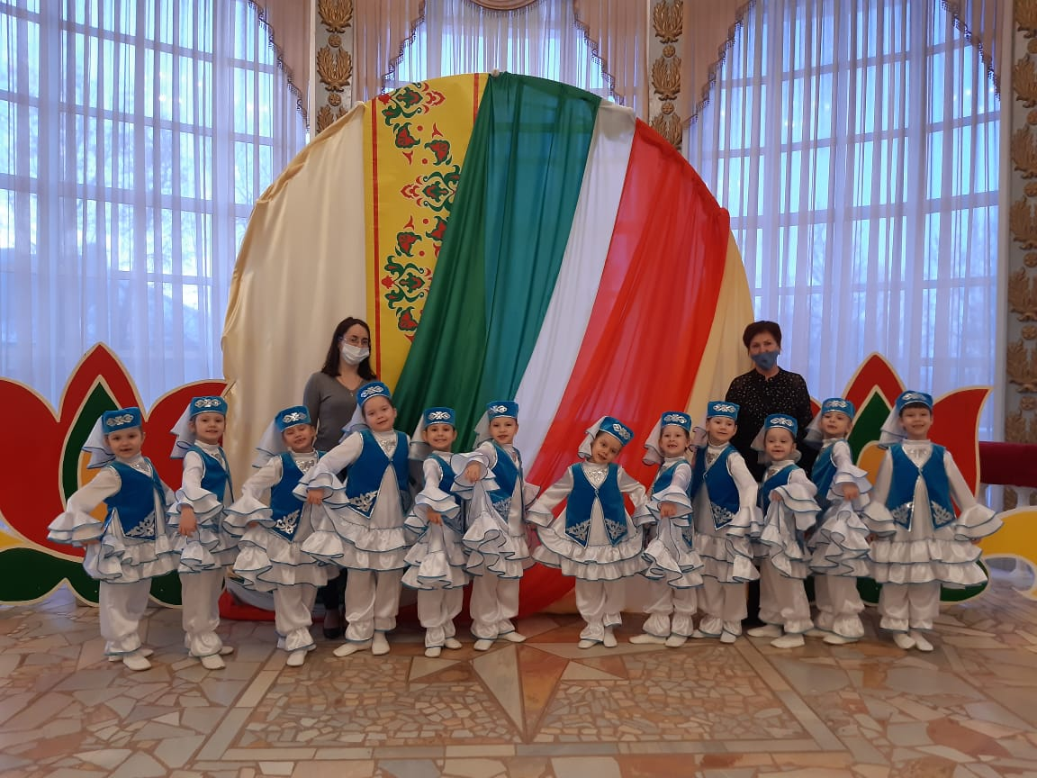
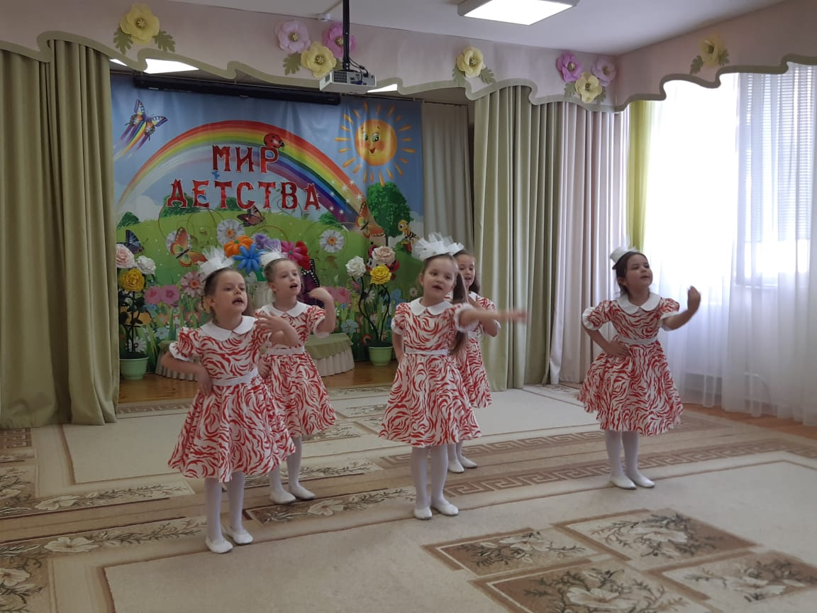
ДЕТСКОМУ МУЗЫКАЛЬНОМУ ТВОРЧЕСТВУ УДЕЛЯЕТСЯ БОЛЬШОЕ ВНИМАНИЕ
СО СТОРОНЫ ПЕДАГОГОВ ДЕТСКОГО САДА

Slide 12



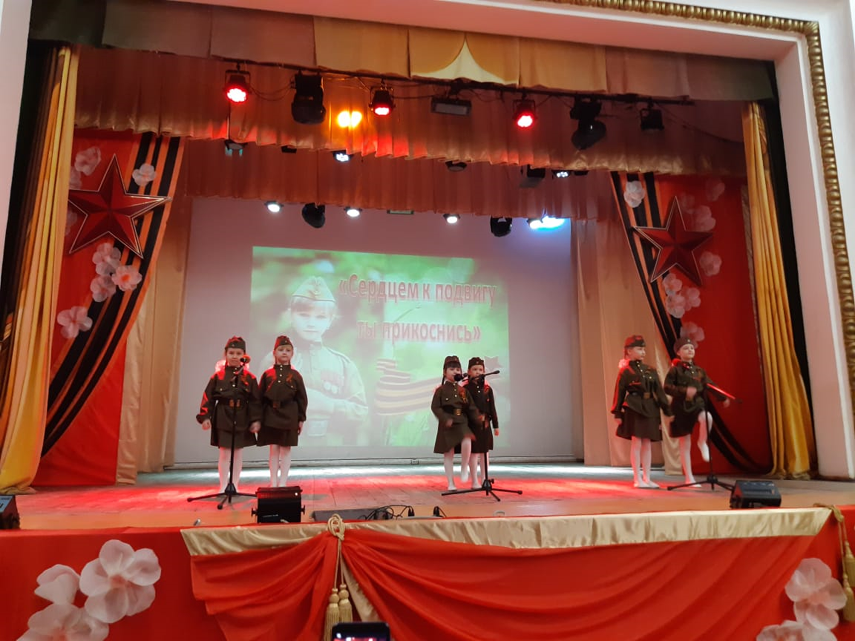

Достижения воспитанников:
ПОБЕДИТЕЛЬ республиканского конкурса творческих работ среди воспитанников, учащихся и педагогических работников образовательных организаций, посвященных 75-й годовщине Победы в Великой Отечественной войне , 2020г.

Slide 13

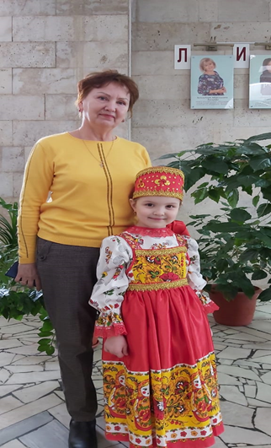
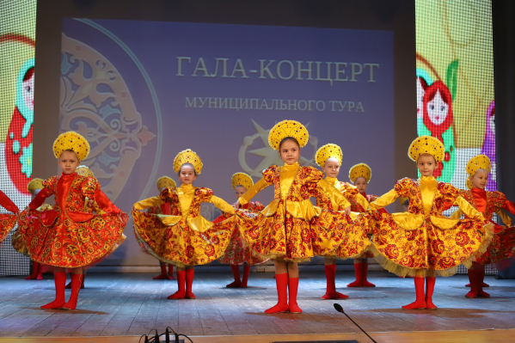







ОСНОВНЫЕ РЕЗУЛЬТАТЫ ДЕЯТЕЛЬНОСТИ В ЧАСТИ
МУЗЫКАЛЬНОГО РАЗВИТИЯ ДЕТЕЙ
Достижения воспитанников:
ПОБЕДИТЕЛЬ открытого регионального конкурса вокального искусства «Первые шаги», 2020, 2021 г.
ПОБЕДИТЕЛЬ в VII межрегиональном фестивале детского и молодежного творчества «ЗОЛОТОЙ МИКРОФОН » 2020,2021г,
ПОБЕДИТЕЛЬ всероссийского конкурса искусств и творчества «Россия – великая страна» от Московского продюсерского центра « EVENT ARENA MOSCOW» г. Москва. 2020 г.
ПОБЕДИТЕЛЬ 1 Международного конкурса «Время первых» . 2021 г.
ЛАУРЕАТ международного фестиваля-конкурса «Звездный дождь» и «Золотая Лира», 2021 г.
ПРИЗЕР муниципальогой тура Открытого республиканского телевизионного молодежного фестиваля эстрадного искусства «Созвездие –Йолдызлык », 2021, 2022 гг.
ПРИЗЕР регионального конкурса «Музыкальный звездопад», 2021
ЛАУРЕАТ международного фестиваля- конкурса искусств «Отражение», 2021 г.

Slide 14




Достижения воспитанников:
ПРИЗЁРЫ муниципального тура XIX открытого республиканского молодежного фестиваля эстрадного искусства «Созвездие Йолдызлык – 2020 г.;
ПОБЕДИТЕЛЬ республиканский фестиваль-конкурс юных исполнителей «Первые шаги», 2021г.

Slide 15











ЛАУРЕАТЫ международного конкурса «Отражение», 2022 г.
ПОБЕДИТЕЛЬ Фестиваля конкурса «Свершение», 2022 г.
ПОБЕДИТЕЛЬ международного конкурса «Палитра культур»танца», 2019 г.

